Slide 1


Chào mừng các em đến với tiết Tiếng Việt - Lớp 2

Slide 2
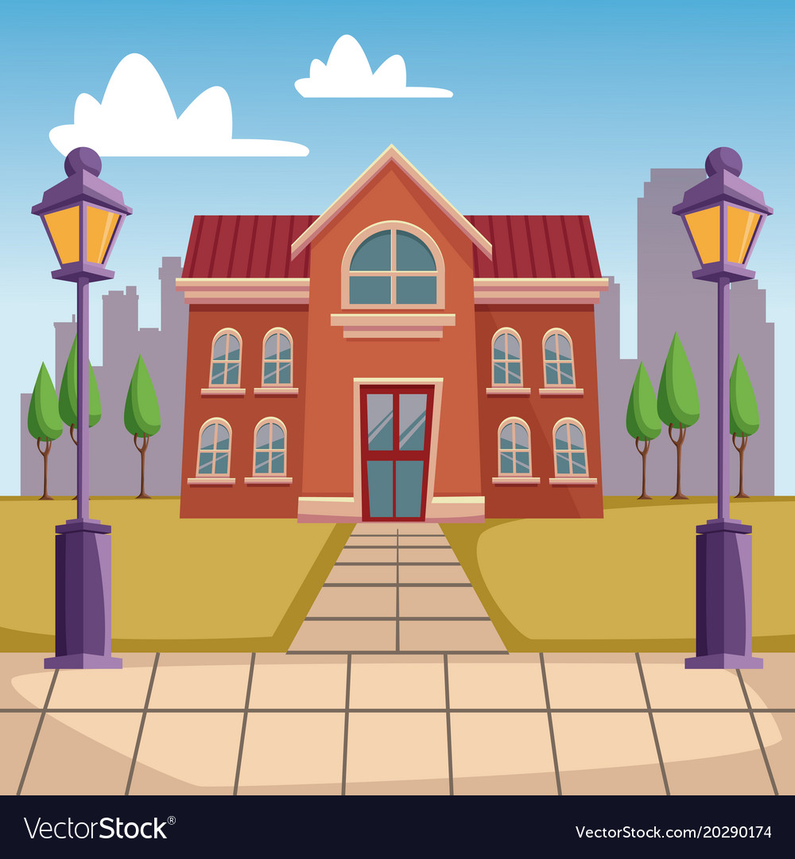


Ôn và khởi động (Xe bus yêu thương)
Notes:
Bài giảng thiết kế bởi: Hương Thảo - tranthao121006@gmail.com

Slide 3



Bài Yêu lắm trường em đã học, có mấy khổ thơ
A. 4
B. 2
C. 3

Slide 4


Em yêu mái trường
Có hàng.... mát
A. bàng
B. tre
C. cây

Slide 5


Vào mùa nào, các em không phải đến trường?
A. mùa thu
B. mùa đông
C. mùa hè

Slide 7
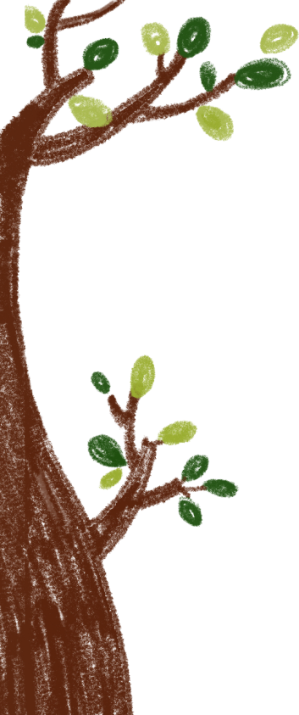

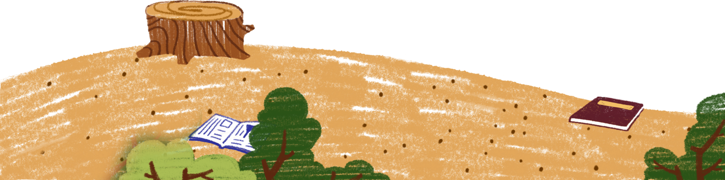
Bài 14: Em học vẽ

Slide 8






Mục tiêu bài học
1
Đọc đúng, rõ ràng bài thơ
2
Trả lời được các câu hỏi của bài.
Hiểu nội dung bài: Những hình ảnh đẹp về thiên nhiên được khắc họa trong bức vẽ của bạn nhỏ
3

Slide 9

Em học vẽ
Đọc mẫu
Hôm nay trong lớp học
Với giấy trắng, bút màu
Nắn nót em ngồi vẽ
Lung linh bầu trời sao.
Vẽ biển cả trong lành
Có một con thuyền trắng
Giương cánh buồm đỏ thắm
Đang rẽ sóng ra khơi.
Vẽ cả ông mặt trời
Và những chùm phượng đỏ
Trên sân trường lộng gió
Gọi ve về râm ran.
(Phan Thị Diên)
Vẽ ông trăng lên cao
Rải ánh vàng đầy ngõ
Vẽ cánh diều no gió
Vi vu giữa trời xanh.

Slide 10
Em học vẽ
Luyện đọc từ khó
Hôm nay trong lớp học
Với giấy trắng, bút màu
Nắn nót em ngồi vẽ
Lung linh bầu trời sao.
Vẽ biển cả trong lành
Có một con thuyền trắng
Giương cánh buồm đỏ thắm
Đang rẽ sóng ra khơi.
Vẽ cả ông mặt trời
Và những chùm phượng đỏ
Trên sân trường lộng gió
Gọi ve về râm ran.
(Phan Thị Diên)
Vẽ ông trăng lên cao
Rải ánh vàng đầy ngõ
Vẽ cánh diều no gió
Vi vu giữa trời xanh.

Slide 11
Ngắt nghỉ câu
Hôm nay trong lớp học
Với giấy trắng, bút màu
Nắn nót em ngồi vẽ
Lung linh bầu trời sao.

Slide 12




Em học vẽ
Bài thơ chia có mấy khổ?
Đọc nối tiếp đoạn
Vẽ biển cả trong lành
Có một con thuyền trắng
Giương cánh buồm đỏ thắm
Đang rẽ sóng ra khơi.
Hôm nay trong lớp học
Với giấy trắng, bút màu
Nắn nót em ngồi vẽ
Lung linh bầu trời sao.
Vẽ cả ông mặt trời
Và những chùm phượng đỏ
Trên sân trường lộng gió
Gọi ve về râm ran.
(Phan Thị Diên)
Vẽ ông trăng lên cao
Rải ánh vàng đầy ngõ
Vẽ cánh diều no gió
Vi vu giữa trời xanh.

Slide 13
Em học vẽ
Đọc theo nhóm
Vẽ biển cả trong lành
Có một con thuyền trắng
Giương cánh buồm đỏ thắm
Đang rẽ sóng ra khơi.
Hôm nay trong lớp học
Với giấy trắng, bút màu
Nắn nót em ngồi vẽ
Lung linh bầu trời sao.
Vẽ cả ông mặt trời
Và những chùm phượng đỏ
Trên sân trường lộng gió
Gọi ve về râm ran.
(Phan Thị Diên)
Vẽ ông trăng lên cao
Rải ánh vàng đầy ngõ
Vẽ cánh diều no gió
Vi vu giữa trời xanh.

Slide 14
Em học vẽ
Đọc toàn bài
Hôm nay trong lớp học
Với giấy trắng, bút màu
Nắn nót em ngồi vẽ
Lung linh bầu trời sao.
Vẽ biển cả trong lành
Có một con thuyền trắng
Giương cánh buồm đỏ thắm
Đang rẽ sóng ra khơi.
Vẽ cả ông mặt trời
Và những chùm phượng đỏ
Trên sân trường lộng gió
Gọi ve về râm ran.
(Phan Thị Diên)
Vẽ ông trăng lên cao
Rải ánh vàng đầy ngõ
Vẽ cánh diều no gió
Vi vu giữa trời xanh.

Slide 15

Giải nghĩa từ

Slide 16
1. Bạn nhỏ vẽ những gì trong bức tranh bầu trời đêm?
Hôm nay trong lớp học
Với giấy trắng, bút màu
Nắn nót em ngồi vẽ
Lung linh bầu trời sao.
Vẽ ông trăng lên cao
Rải ánh vàng đầy ngõ
Vẽ cánh diều no gió
Vi vu giữa trời xanh.

Slide 17
2. Bức tranh biển của bạn nhỏ có gì đẹp?
Vẽ biển cả trong lành
Có một con thuyền trắng
Giương cánh buồm đỏ thắm
Đang rẽ sóng ra khơi.

Slide 18
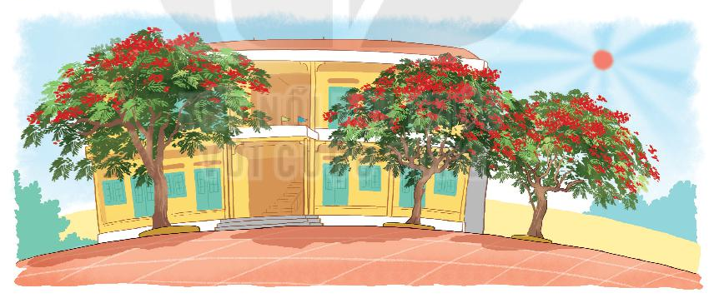
3. Đọc khổ thơ tương ứng với bức tranh dưới đây:
Vẽ cả ông mặt trời
Và những chùm phượng đỏ
Trên sân trường lộng gió
Gọi ve về râm ran.

Slide 19
4. Tìm tiếng cùng vần ở cuối các dòng thơ.
Hôm nay trong lớp học
Với giấy trắng, bút màu
Nắn nót em ngồi vẽ
Lung linh bầu trời sao.
Vẽ biển cả trong lành
Có một con thuyền trắng
Giương cánh buồm đỏ thắm
Đang rẽ sóng ra khơi.
lành
sao
khơi
Vẽ ông trăng lên cao
Rải ánh vàng đầy ngõ
Vẽ cánh diều no gió
Vi vu giữa trời xanh.
Vẽ cả ông mặt trời
Và những chùm phượng đỏ
Trên sân trường lộng gió
Gọi ve về râm ran.
cao
trời
ngõ
đỏ
gió
gió
xanh

Slide 20



Học thuộc lòng một khổ thơ em thích
  (1) Hôm nay trong lớp học
  Với giấy trắng bút màu
  Nắn nót em ngồi vẽ
  Lung linh bầu trời sao
  (1) Hôm mưa lại nắng
  Với có cầu vồng
  Nắn màu tươi thắm
  Lungmừng vui trông
Notes:
Bài giảng thiết kế bởi: Hương Thảo - tranthao121006@gmail.com

Slide 21


Luyện tập
Notes:
Bài giảng thiết kế bởi: Hương Thảo - tranthao121006@gmail.com

Slide 22
1. Tìm trong bài thơ những từ ngữ chỉ sự vật
Hôm nay trong lớp học
Với giấy trắng, bút màu
Nắn nót em ngồi vẽ
Lung linh bầu trời sao.
Vẽ biển cả trong lành
Có một con thuyền trắng
Giương cánh buồm đỏ thắm
Đang rẽ sóng ra khơi.
Vẽ ông trăng lên cao
Rải ánh vàng đầy ngõ
Vẽ cánh diều no gió
Vi vu giữa trời xanh.
Vẽ cả ông mặt trời
Và những chùm phượng đỏ
Trên sân trường lộng gió
Gọi ve về râm ran.
(Phan Thị Diên)

Slide 23
2. Đặt câu nêu đặc điểm với 1 trong 3 từ
lung linh
nho nhỏ
râm ran
Bầu trời sao lung linh.
sự vật
đặc điểm
Chú chuồn chuồn nho nhỏ.

Slide 24


Củng cố, dặn dò
Notes:
Bài giảng thiết kế bởi: Hương Thảo - tranthao121006@gmail.com

